Slide 1
01 OPENING
환자의 말이 진료실까지
CareFrame은 한 번의 대화를 근거가 남는 진료 준비 기록으로 연결합니다.
“3주 전부터 명치가 쓰리고,
밥을 먹으면 더 아파요.”
CareFrame
한국어 음성 사전문진
대화에서 진료 준비까지
가상 증례 · 성인 복통
CAREFRAME / CODEX HACKATHON 2026
01 / 10
Notes:
발표 시간 0:35. “3주 전부터 명치가 쓰리고, 밥을 먹으면 더 아파요.” 이 한 문장은 단순한 대화로 끝나지 않습니다. CareFrame은 이 말을 의료진이 다시 확인할 수 있는 진료 준비 기록으로 연결합니다. 화면과 이후 사례는 모두 가상 증례입니다.
근거: README.md, PROGRESS.md.

Slide 2
02 THE PROBLEM
환자 말에서 끝까지 지켜야 할 세 가지
사실·불확실성·정정 이력이 의료진 검토까지 이어져야 합니다.
01
02
03
한 문장에 여러 사실
모름과 없음은 다릅니다
정정도 기록에 반영해야 합니다
“3주 전부터 쓰리고,
식사 후 더 아파요.”
약 이름을 모른다는 답은
복용하지 않는다는 뜻이 아닙니다.
“3일이 아니라 3주예요.”
바뀐 기록은 다시 확인해야 합니다.
환자의 말과 수정 이력을 보존해야 진료실이 이어받을 수 있습니다.
CAREFRAME / CODEX HACKATHON 2026
02 / 10
Notes:
발표 시간 0:50. 세 가지 문제를 숫자나 시장 통계로 과장하지 않고 데이터 처리 요구로 설명합니다. 한 문장에 여러 사실이 담기고, 모름은 부정과 다르며, 환자의 정정은 기존 기록과 검토 상태에 반영되어야 합니다. 이 세 가지가 CareFrame의 설계 출발점입니다.
근거: data/protocol.ts, lib/contracts.ts, tasks/todo.md.

Slide 3
03 THE SOLUTION
CareFrame: 대화를 진료 준비 기록으로
한국어 발언을 구조화하고 의료진이 검토할 수 있는 기록을 만듭니다.
01
02
03
04
TALK
→
UNDERSTAND
→
GUIDE
→
REVIEW
편하게 말하기
핵심정보 구조화
추가 질문·안내
의료진 검토용 기록
현재는 성인 복통 가상 경로 한 가지를 끝까지 연결했습니다.
CAREFRAME / CODEX HACKATHON 2026
03 / 10
Notes:
발표 시간 0:50. 환자는 한국어 음성이나 텍스트로 이야기하고, CareFrame은 정보를 구조화해 빠진 질문과 정해진 안내를 처리한 뒤 의료진 검토용 노트를 만듭니다. 현재 작동 범위를 성인 복통 가상 경로 하나로 좁혀 설명합니다. 실제 원격 전송이나 EMR 연동이라고 표현하지 않습니다.
근거: README.md, planning/HACKATHON_UPGRADE_PLAN.md.

Slide 4
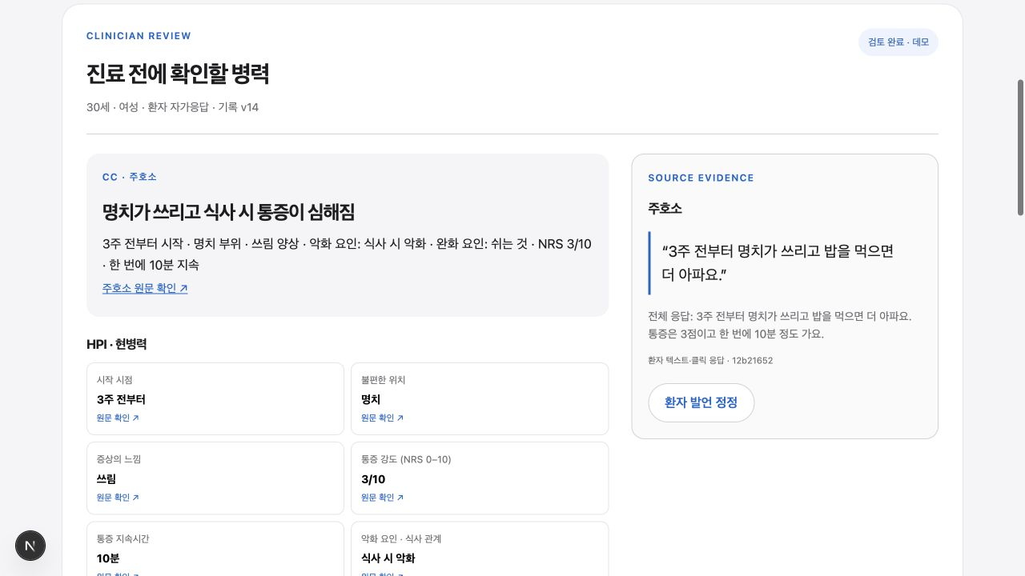
04 PRODUCT EVIDENCE
의료진은 병력과 발언 근거를 함께 봅니다
가상 증례에서 정정된 내용과 원문 근거가 기록 v14에 연결됩니다.
CLINICIAN REVIEW
시작 시점
3주 전
위치
명치
증상
쓰림
악화 요인
식사 후
통증 · 지속시간
3/10 · 10분
실제 웹 화면 · 가상 증례 · 의료진 검토 완료 (데모)
CAREFRAME / CODEX HACKATHON 2026
04 / 10
Notes:
발표 시간 1:45. 이 화면은 2026-10-09 가상 증례의 실제 웹 화면 캡처입니다. 의료진이 병력과 원문 근거를 함께 보고, 기록 v14의 시작 시점이 3주 전으로 정정된 것을 확인할 수 있습니다. 환자 발언, 구조화된 병력, 근거 확인을 한 장면에서 보여줍니다. 실제 환자 자료가 아니라 가상 사례이며, 검토 배지는 데모 상태입니다.
근거: evaluation/screenshots/clinician-review.jpg, evaluation/abdominal-summary.md.

Slide 5
05 INFO STATUS
모름은 없음과 다르게 기록합니다
답변 상태와 근거를 함께 남겨, 말하지 않은 사실을 채워 넣지 않습니다.
01
02
03
있다고 답함
없다고 답함
모름 · 미질문
발언과 근거를 연결해
확인된 사실로 기록
“구토는 없어요.”를
부정 응답으로 기록
“약 이름은 모르겠어요.”를
약 없음으로 단정하지 않음
예: “약 이름은 모르겠어요.” → 복용약 ‘없음’이 아니라 ‘잘 모름’으로 남습니다.
CAREFRAME / CODEX HACKATHON 2026
05 / 10
Notes:
발표 시간 0:55. “약 이름은 모르겠어요”는 “약을 복용하지 않아요”와 다릅니다. 시스템은 reported, denied, unknown, unclear, declined, not assessed를 구분합니다. 여기서는 모델이 환자가 말하지 않은 내용을 채워 넣지 않도록 정보 상태를 보존하는 설계를 설명합니다. 예시는 가상 회귀 사례입니다.
근거: lib/contracts.ts, data/protocol.ts, data/fixtures.ts.

Slide 6
06 CORRECTION
정정된 기록은 의료진이 다시 확인해야 합니다
환자 원문이 바뀌면 기존 검토를 만료하고 복사·인쇄를 막습니다.
수정 전
정정 후
시작 시점 3일 전
기록 v13
검토 완료 (데모)
“3일이 아니라 3주예요.”
기록 v14 · 이전 검토 만료
재검토 전 복사·인쇄 차단
정정 → 새 기록 → 의료진 재검토
CAREFRAME / CODEX HACKATHON 2026
06 / 10
Notes:
발표 시간 1:05. 환자가 3일을 3주로 정정하면 새 기록 버전이 만들어지고, 기존 의료진 검토는 만료됩니다. 다시 검토하기 전 복사와 인쇄가 막힙니다. 이 흐름은 가상 증례의 브라우저 확인 기록에 있습니다. 데모 검토 상태이며 인증·전자서명이나 실제 EMR 안전장치라고 부르지 않습니다.
근거: evaluation/abdominal-summary.md, lib/report/clinician-review.ts.

Slide 7
07 HOW IT WORKS
AI는 해석하고, 제품 코드는 질문과 기록을 관리합니다
근거 확인·다음 질문·기록 생성을 제품 코드로 분리했습니다.
01
음성 / 텍스트 입력
Realtime 음성 · 확정 전사
02
GPT‑4.1 추출
발언에서 임상정보 후보 추출
03
근거 검증
원문·주체·시점·상태 확인
04
Clinical Engine
누락 질문·사전 정의 규칙 적용
05
동일한 InterviewState
환자 안내 / 의료진용 Clinical Note
모델은 후보를 만들고, 코드는 근거·다음 질문·기록을 관리합니다.
CAREFRAME / CODEX HACKATHON 2026
07 / 10
Notes:
발표 시간 1:15. Realtime 음성 입력과 전사 뒤 GPT-4.1이 발언에서 정보 후보를 추출합니다. TypeScript 코드가 원문 근거와 주체·시점을 검증하고, Clinical Engine이 빠진 질문과 사전 정의한 위험 규칙을 적용합니다. 같은 상태를 사용해 환자 안내와 의료진용 Clinical Note를 만듭니다. LLM 단독 진단이라고 소개하지 않습니다.
근거: lib/interview/extract.ts, lib/interview/validate-evidence.ts, lib/interview/engine.ts, lib/report/clinical-note.ts.

Slide 8
08 IMPLEMENTATION
성인 복통 한 경로를 실제 제품으로 연결했습니다
현재 범위: 성인 복통 가상 문진 · 48개 CPX 주제가 모두 활성 경로인 것은 아닙니다.
웹 UI
실제 HTTPS 화면
Realtime 음성
연결 보고 · 전체 문답 미검증
문진 상태 관리
revision · 검토 관리
임상정보 구조화
실제 API 응답 확인
Clinical Note
가상 브라우저 확인
A4 출력·복사
복사 구현 · 인쇄 미검증
위험 신호 처리
코드 구현 · 임상 미검증
전체 음성 문답
마이크 E2E 미검증
첫 도입 가설: 외래 사전문진 · 48개 CPX 카탈로그가 48개 작동 경로는 아닙니다.
CAREFRAME / CODEX HACKATHON 2026
08 / 10
Notes:
발표 시간 0:55. 실제로 시연·검토한 범위는 성인 복통 가상 문진 한 경로입니다. HTTPS 화면과 API 응답, 문진·의료진 검토 기능은 확인했지만 실제 마이크를 통한 전체 문답과 인쇄물은 확인하지 않았습니다. CPX 48개는 인덱스/카탈로그이지 48개의 완성된 실행 경로가 아닙니다.
근거: PROGRESS.md, README.md, evaluation/voice-checks.md.

Slide 9
09 PROOF & ITERATION
실패를 재현하고, 수정 결과를 회귀 테스트했습니다
작동하는 결과물과 실패를 고친 과정을 함께 보여드립니다.
01
두 번째 질문에서 음성 흐름 정지
→ 음성 이벤트 순서·전사 큐 수정
91 / 91
02
짧은 대답에서 문진이 멈춤
→ 질문 맥락·후속 진행 처리 개선
자동화 테스트 통과
(최신 코드 실행 기록 · 2026-10-09)
03
마지막 안내가 끝나기 전 연결 종료
→ 재생 완료 뒤 세션 종료
실제 HTTPS API에서 가상 문진 추출·최종 요약 확인 · 마이크 전체 문답·임상 타당성·도입 효과는 미검증
91/91은 소프트웨어 회귀 테스트 수치이며 임상 성능 수치가 아닙니다.
CAREFRAME / CODEX HACKATHON 2026
09 / 10
Notes:
발표 시간 1:15. Codex를 코드 작성뿐 아니라 문제 재현, 이벤트 순서 수정, 회귀 검사에 사용했습니다. 최신 프로젝트 기록의 자동화 테스트는 91/91입니다. 이는 코드 회귀 테스트이지 임상 정확도나 음성 성공률이 아닙니다. 실제 HTTPS에서 가상 문진 추출과 마지막 요약 응답을 확인했습니다. 마이크 전체 문답, 의료진 평가, 진료시간 절감 효과는 아직 검증하지 않았습니다.
근거: PROGRESS.md, tasks/todo.md, evaluation/voice-checks.md.

Slide 10
10 WHY CAREFRAME
환자의 말이 진료실까지 이어지는 흐름을 만들었습니다
CareFrame은 진료 전 대화를 근거가 남는 검토용 기록으로 바꿉니다.
“챗봇 답변에서 끝내지 않고,
환자의 말을 근거가 남는 기록으로 바꾸어
의료진 검토까지 이어집니다.”
심사위원이 볼 증거
작동하는 복통 경로 · 발언 근거 · 정정 후 재검토
CareFrame — 환자의 말을 진료실의 기록으로
CAREFRAME / CODEX HACKATHON 2026
10 / 10
Notes:
발표 시간 0:35. CareFrame을 선택할 이유는 의료 AI라는 이름이 아니라, 환자 문제에서 시작해 발언의 근거·모름·정정·의료진 검토까지 실제 제품 흐름으로 묶었다는 점입니다. 좁은 성인 복통 경로에서 먼저 의료진 파일럿과 실제 음성 전 과정, 임상 검토를 이어가겠습니다. 확인된 것과 남은 것을 분명히 하면서 환자의 말이 진료실까지 전달되는 과정을 만들었습니다.

